Slide 1
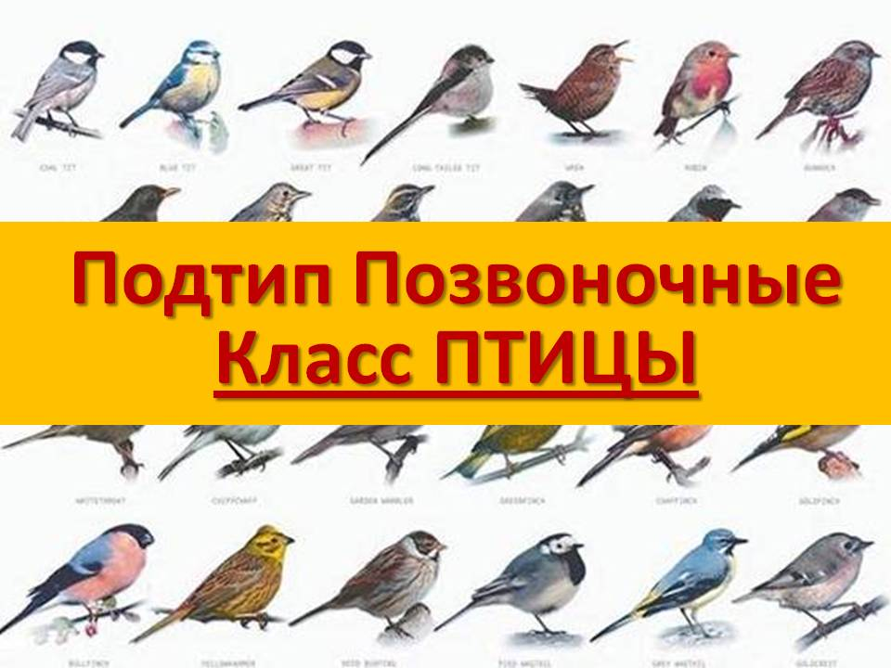
Шидиева М.М. , учитель биологии МОБУ СОШ №18
Г. Сочи

Slide 2
Материал для подготовки к ЕГЭ по биологии

Slide 3
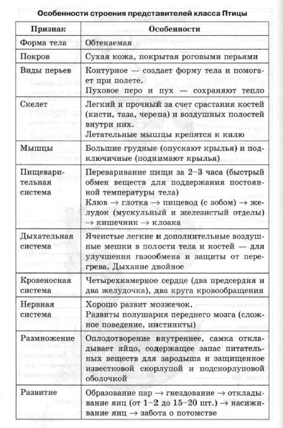

Slide 4
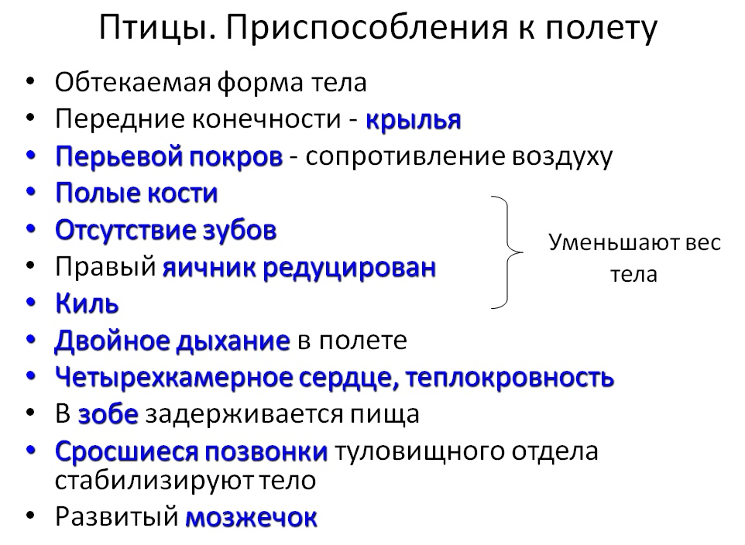

Slide 5
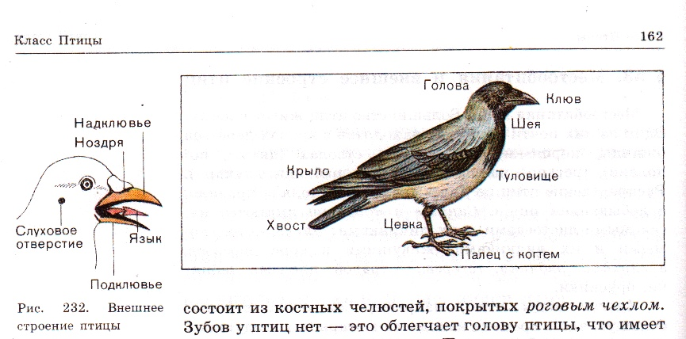

Slide 6
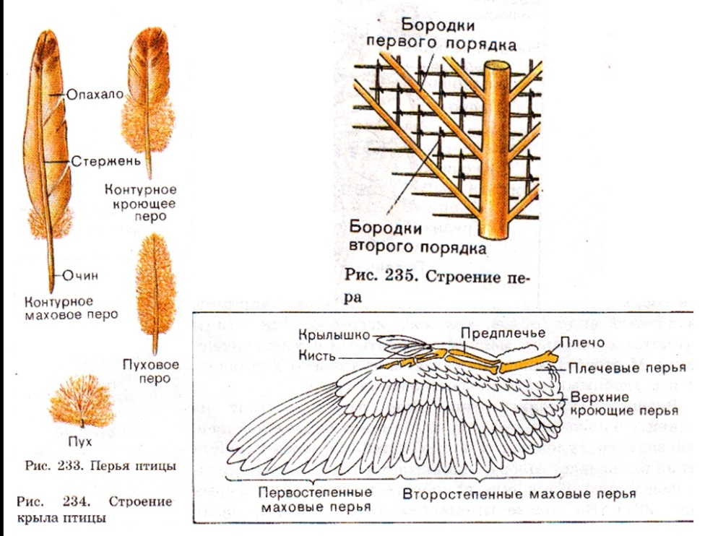

Slide 7
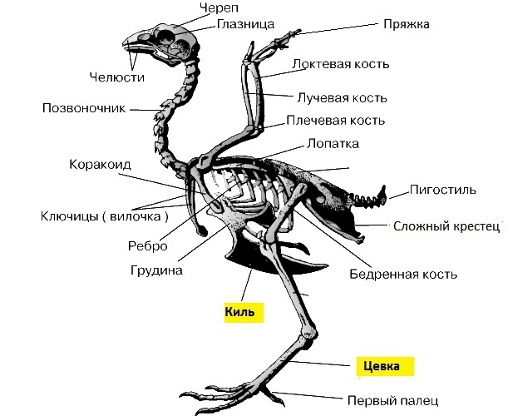

Slide 8
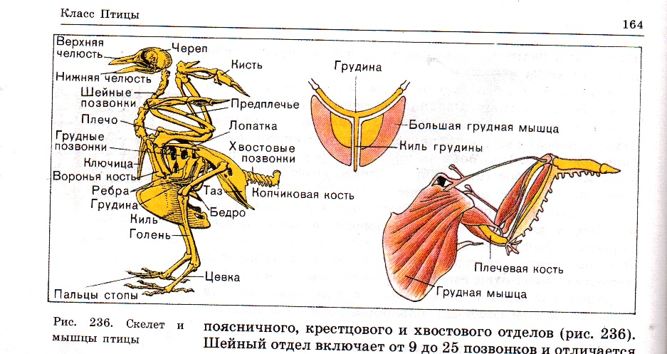

Slide 9
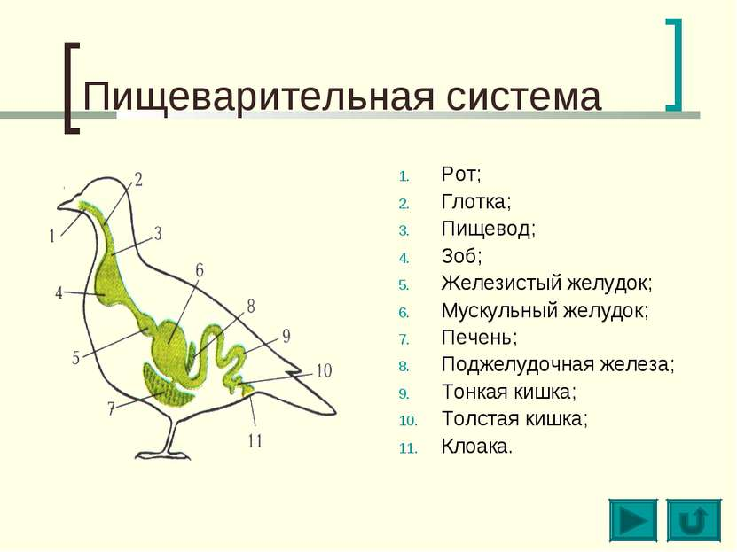

Slide 10
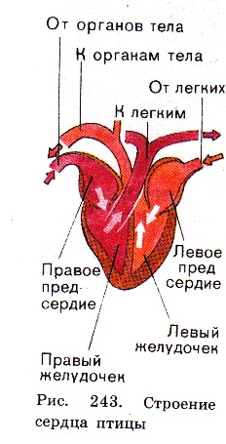

Slide 11
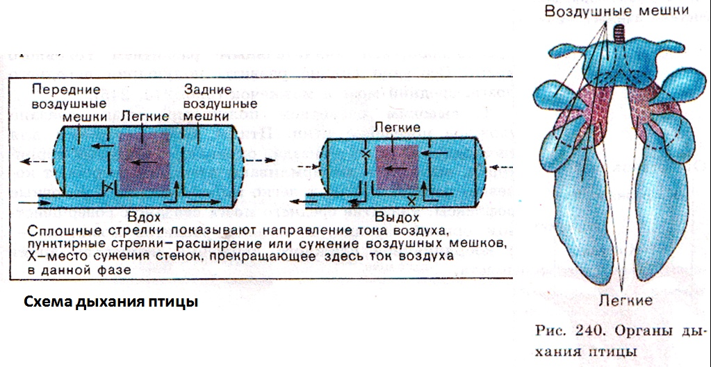

Slide 12
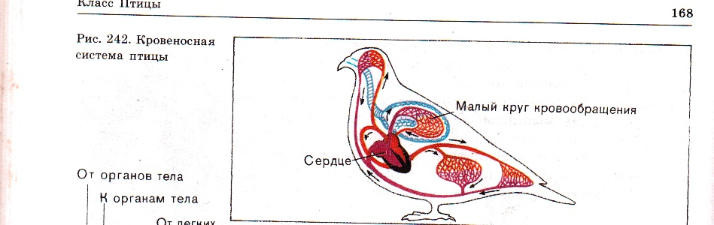

Slide 13
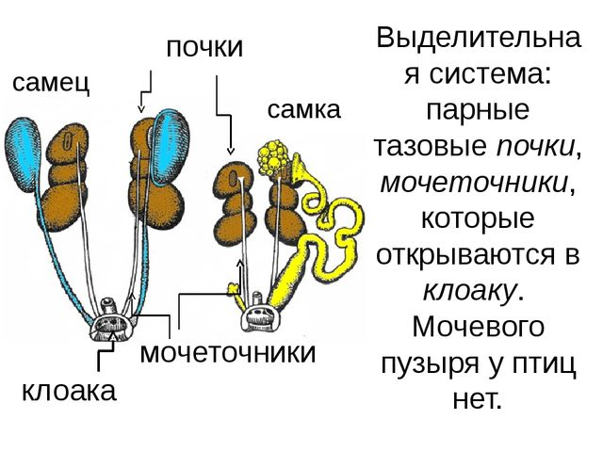

Slide 14
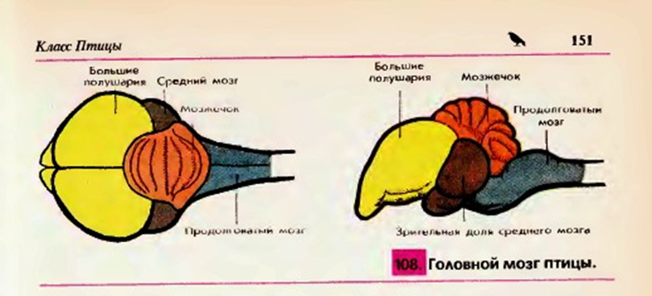

Slide 15
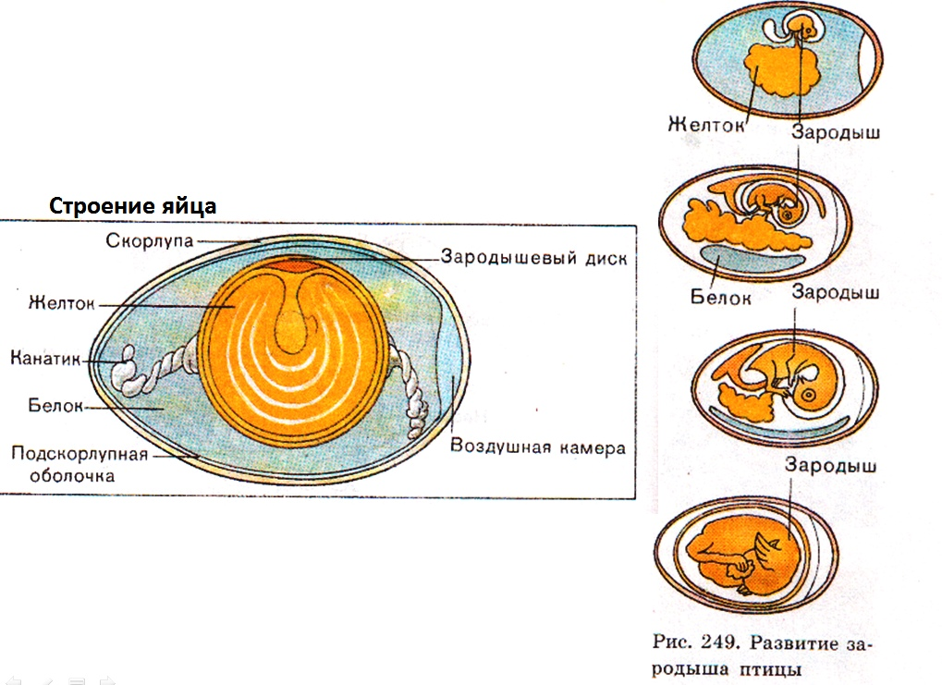

Slide 16
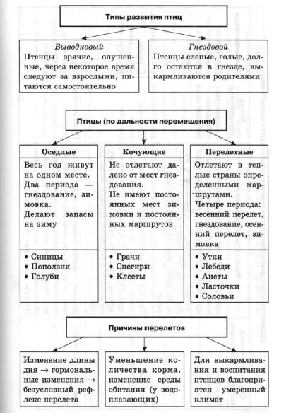

Slide 17
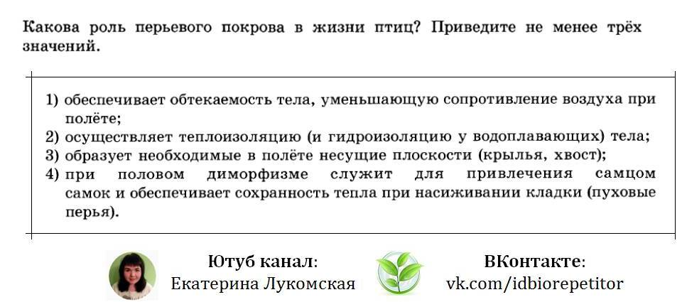

Slide 19
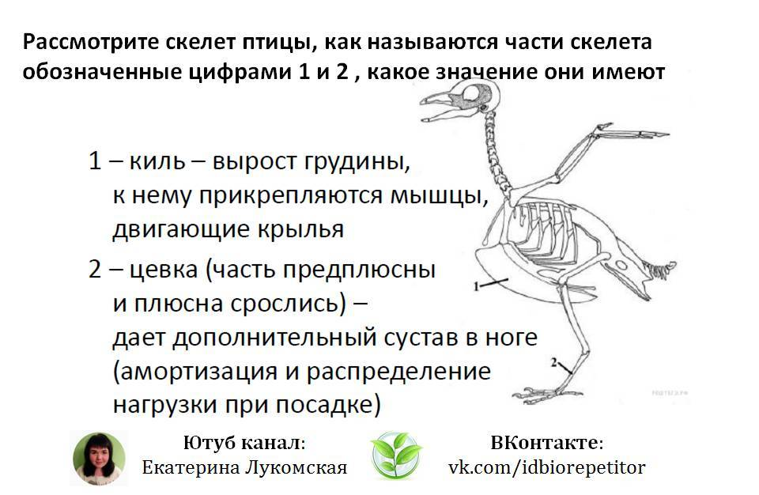

Slide 20
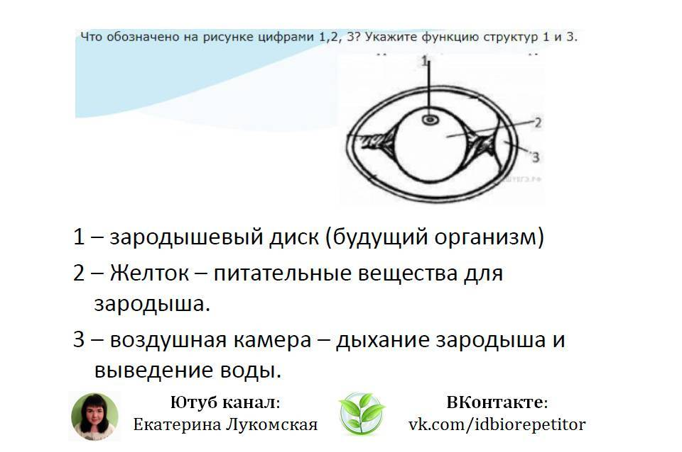

Slide 22
Задания с выбором нескольких верных ответов
В1. В чём сходство археоптерикса и пресмыкающихся?
А) тело покрыто перьями,
Б) имеет длинный хвост,
В) задние конечности имеют удлинённую цевку,
Г) на ногах 4 пальца (три направлены вперёд, один – назад),
Д) на челюстях имеются зубы,
Е) пальцы с когтями на передних конечностях.

Slide 23
Задания на установление соответствия
В2. Установите соответствие между особенностями кровеносной системы и классами животных.
ОСОБЕННОСТИ КЛАСС
А. Рыбы,
Б.Птицы
1. в сердце венозная кровь
2. в сердце четыре камеры, 3. два круга кровообращения,
4. один круг кровообращения,
5. венозная кровь из сердца поступает к лёгким,
6. в сердце две камеры.

Slide 24
Найдите ошибки в приведённом тексте. Укажите номера предложений, в которых допущены ошибки, объясните их.
К чертам, отличающих птиц от пресмыкающихся, можно отнести прогрессивное развитие органов зрения, слуха, координации движений.
У птиц несколько хуже, чем у пресмыкающихся, развита терморегуляция.
Четырёхкамерное сердце птиц имеет неполную перегородку в желудочке.
К приспособлениям птиц к полёту можно отнести: обтекаемую форму тела, крылья, заполненные плотным веществом кости, наличие газообмена и в лёгких, и воздушных мешках.

Slide 25
полный развёрнутый ответ
2. В чём проявляется приспособленность птиц к сезонным изменениям в природе средней полосы России?
3. В некоторых лесных биоценозах для защиты куриных птиц проводили массовый отстрел дневных хищных птиц. Объясните, как повлияло это мероприятие на численность куриных.
4. Назовите тип защитной окраски от врагов у самок открыто гнездящихся птиц. Объясните её значение и относительный характер.
5. В средней полосе насекомоядные птицы прилетают значительно позже растительноядных. Чем это можно объяснить?
6. Какие приспособления к полёту возникают в строении скелета птиц?

Slide 26
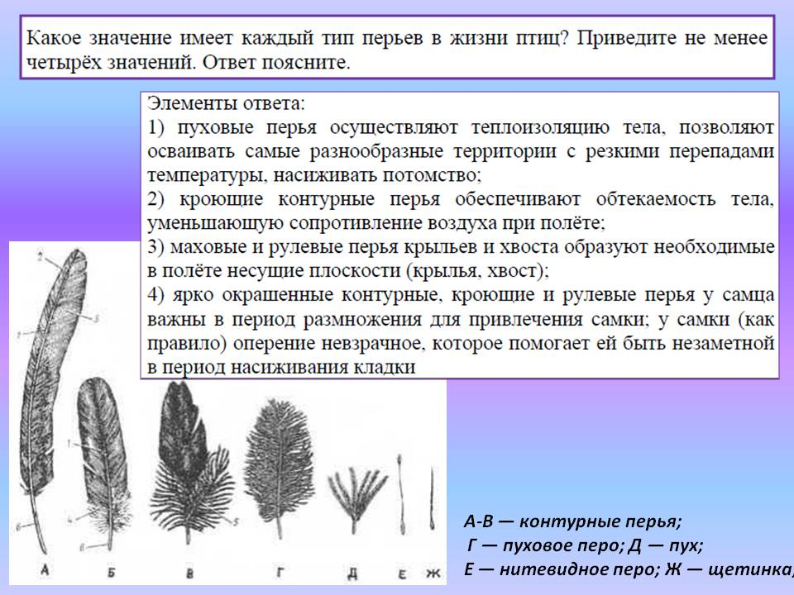

Slide 28
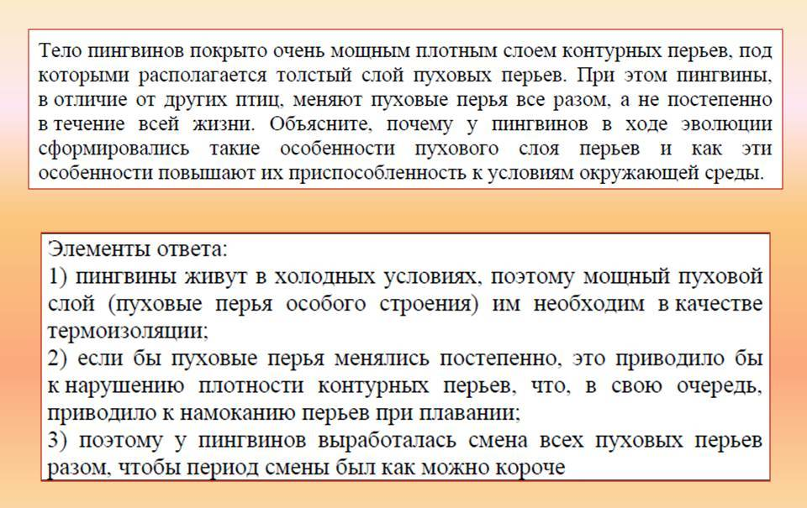

Slide 30


